Slide 1
Posterpräsentation WDS125
Airline Satisfaction Analyse
von Leon
03.2026

Slide 2
Gliederung
Anwendungsfall
Data Cleaning
Data Exploration
Predictive Modelling
Nächste Schritte

Slide 3
Anwendungsfall
Datensatz: 103.902 Passagiere · 11 Merkmale (nach Bereinigung)
Ursprünglich: 103.907 Zeilen × 13 Spalten
Features: Geschlecht, Kundentyp, Alter, Reisegrund, Flugklasse,
Flugdistanz, Food & Drink, On-board Service, Beinfreiheit, Verspätung
Zielvariable: Kundenzufriedenheit
→ satisfied (43 %) vs. neutral or dissatisfied (57 %)

Slide 4
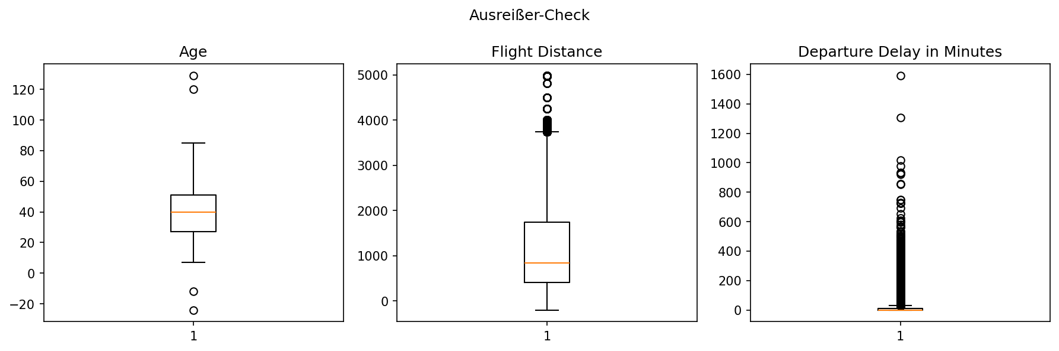
Data Cleaning
0 Duplikate vorhanden
2 ungültige Werte in 'Leg room service' entfernt (nicht-numerisch)
3 fehlende Altersangaben (NaN) → Zeilen entfernt
Irrelevante Spalten gelöscht: Customer ID, isPilot
Ergebnis: 103.902 Zeilen × 11 Spalten
Ausreißer-Check via Boxplot (Alter, Flugdistanz, Verspätung):

Slide 5
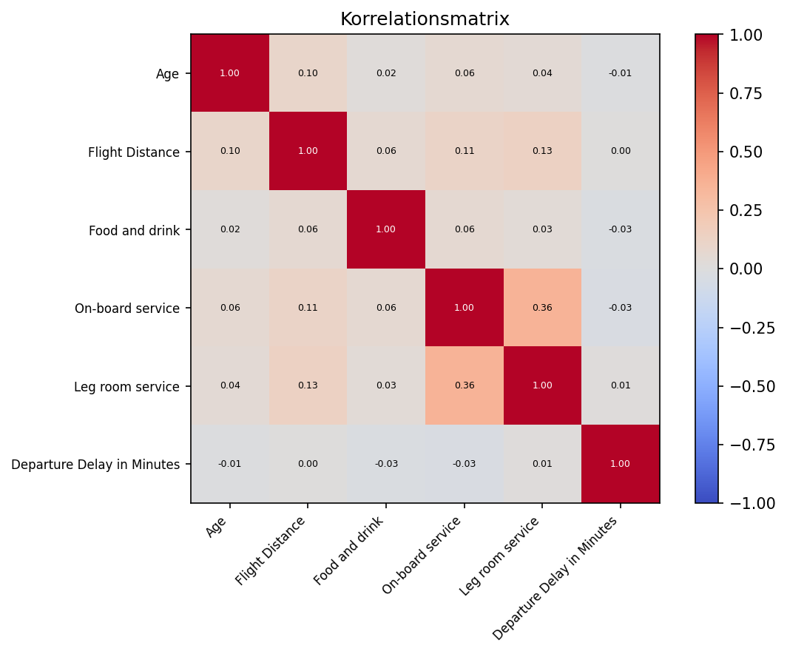
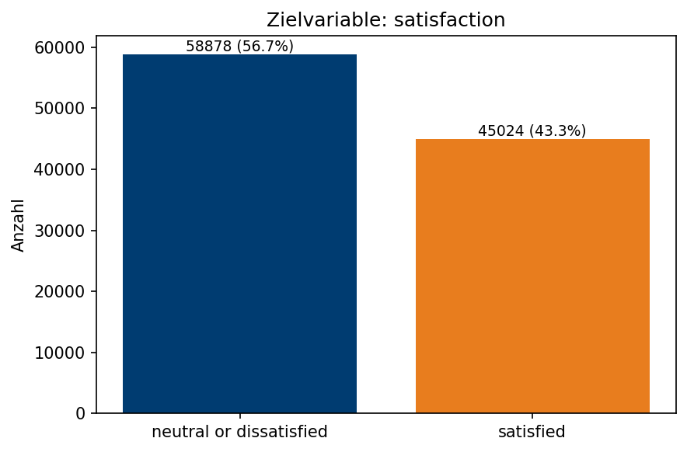
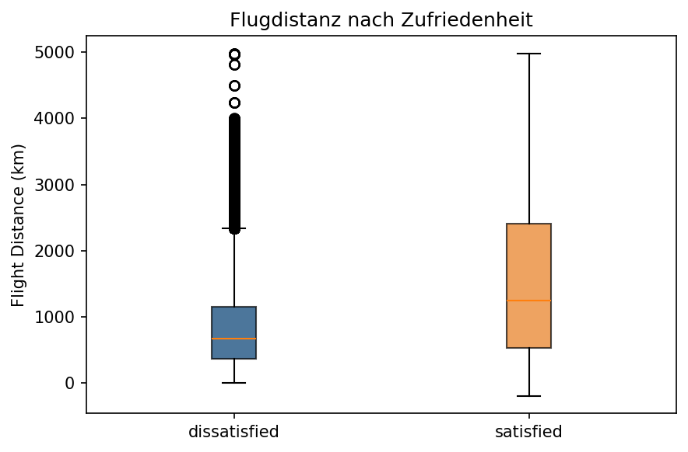
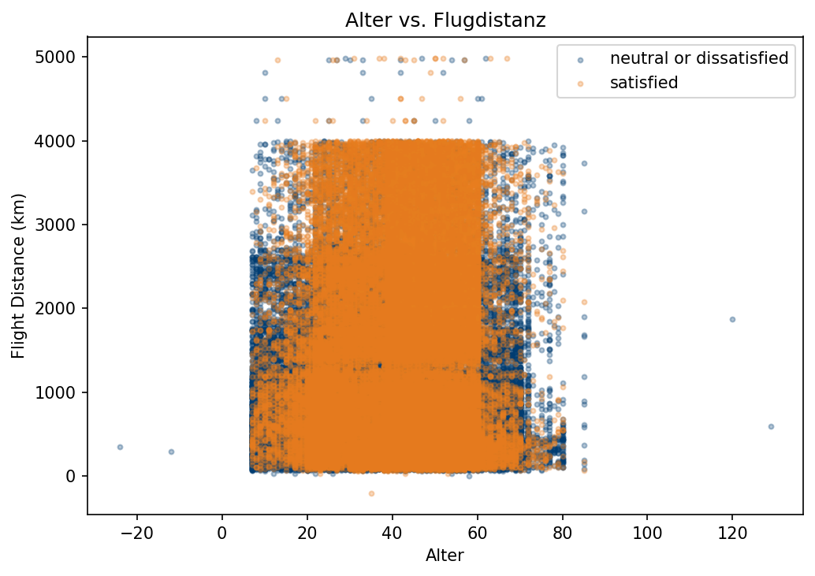
Data Exploration
Korrelationsmatrix · Zufriedenheitsverteilung · Flugklassen · Flugdistanz

Slide 6
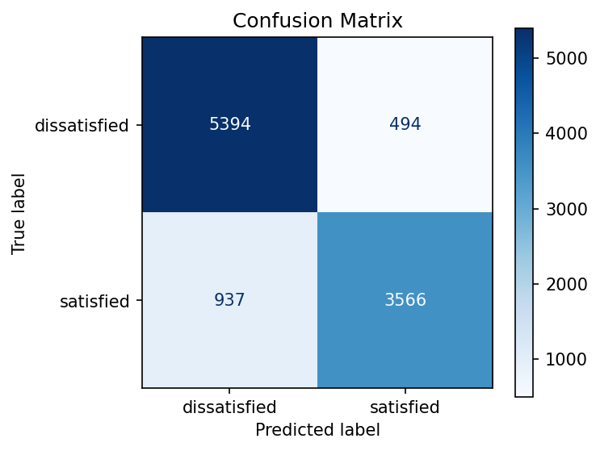
Predictive Modelling
Modell: Random Forest Classifier (scikit-learn, Standard-Parameter)
Encoding: One-Hot / Ordinal für kategorische Features
Datensplitt: 80 % Training · 10 % Validation · 10 % Test
→ Train: 83.121 · Val: 10.390 · Test: 10.391 Datensätze
Ergebnisse auf dem Testset:
Accuracy: 86 % | Precision: 86 % | Recall: 86 %
F1-Score (dissatisfied): 0.88 | F1-Score (satisfied): 0.83
Confusion Matrix:

Slide 7
Nächste Schritte
Hyperparameter-Tuning: GridSearchCV für n_estimators, max_depth, min_samples_split
Feature Engineering: Interaktionsterm 'Klasse × Reisegrund', Delay-Kategorien
Weitere Modelle evaluieren: Gradient Boosting, XGBoost, Logistische Regression
Geschäftliche Empfehlung:
On-board Service und Beinfreiheit zeigen den stärksten Einfluss auf Zufriedenheit
→ Investitionen in diese Bereiche priorisieren
Produktiveinsatz: Echtzeit-Scoring-API für proaktives Kundenbindungsmanagement
→ Unzufriedenheit vorhersagen, bevor der Passagier landet

